Slide 1
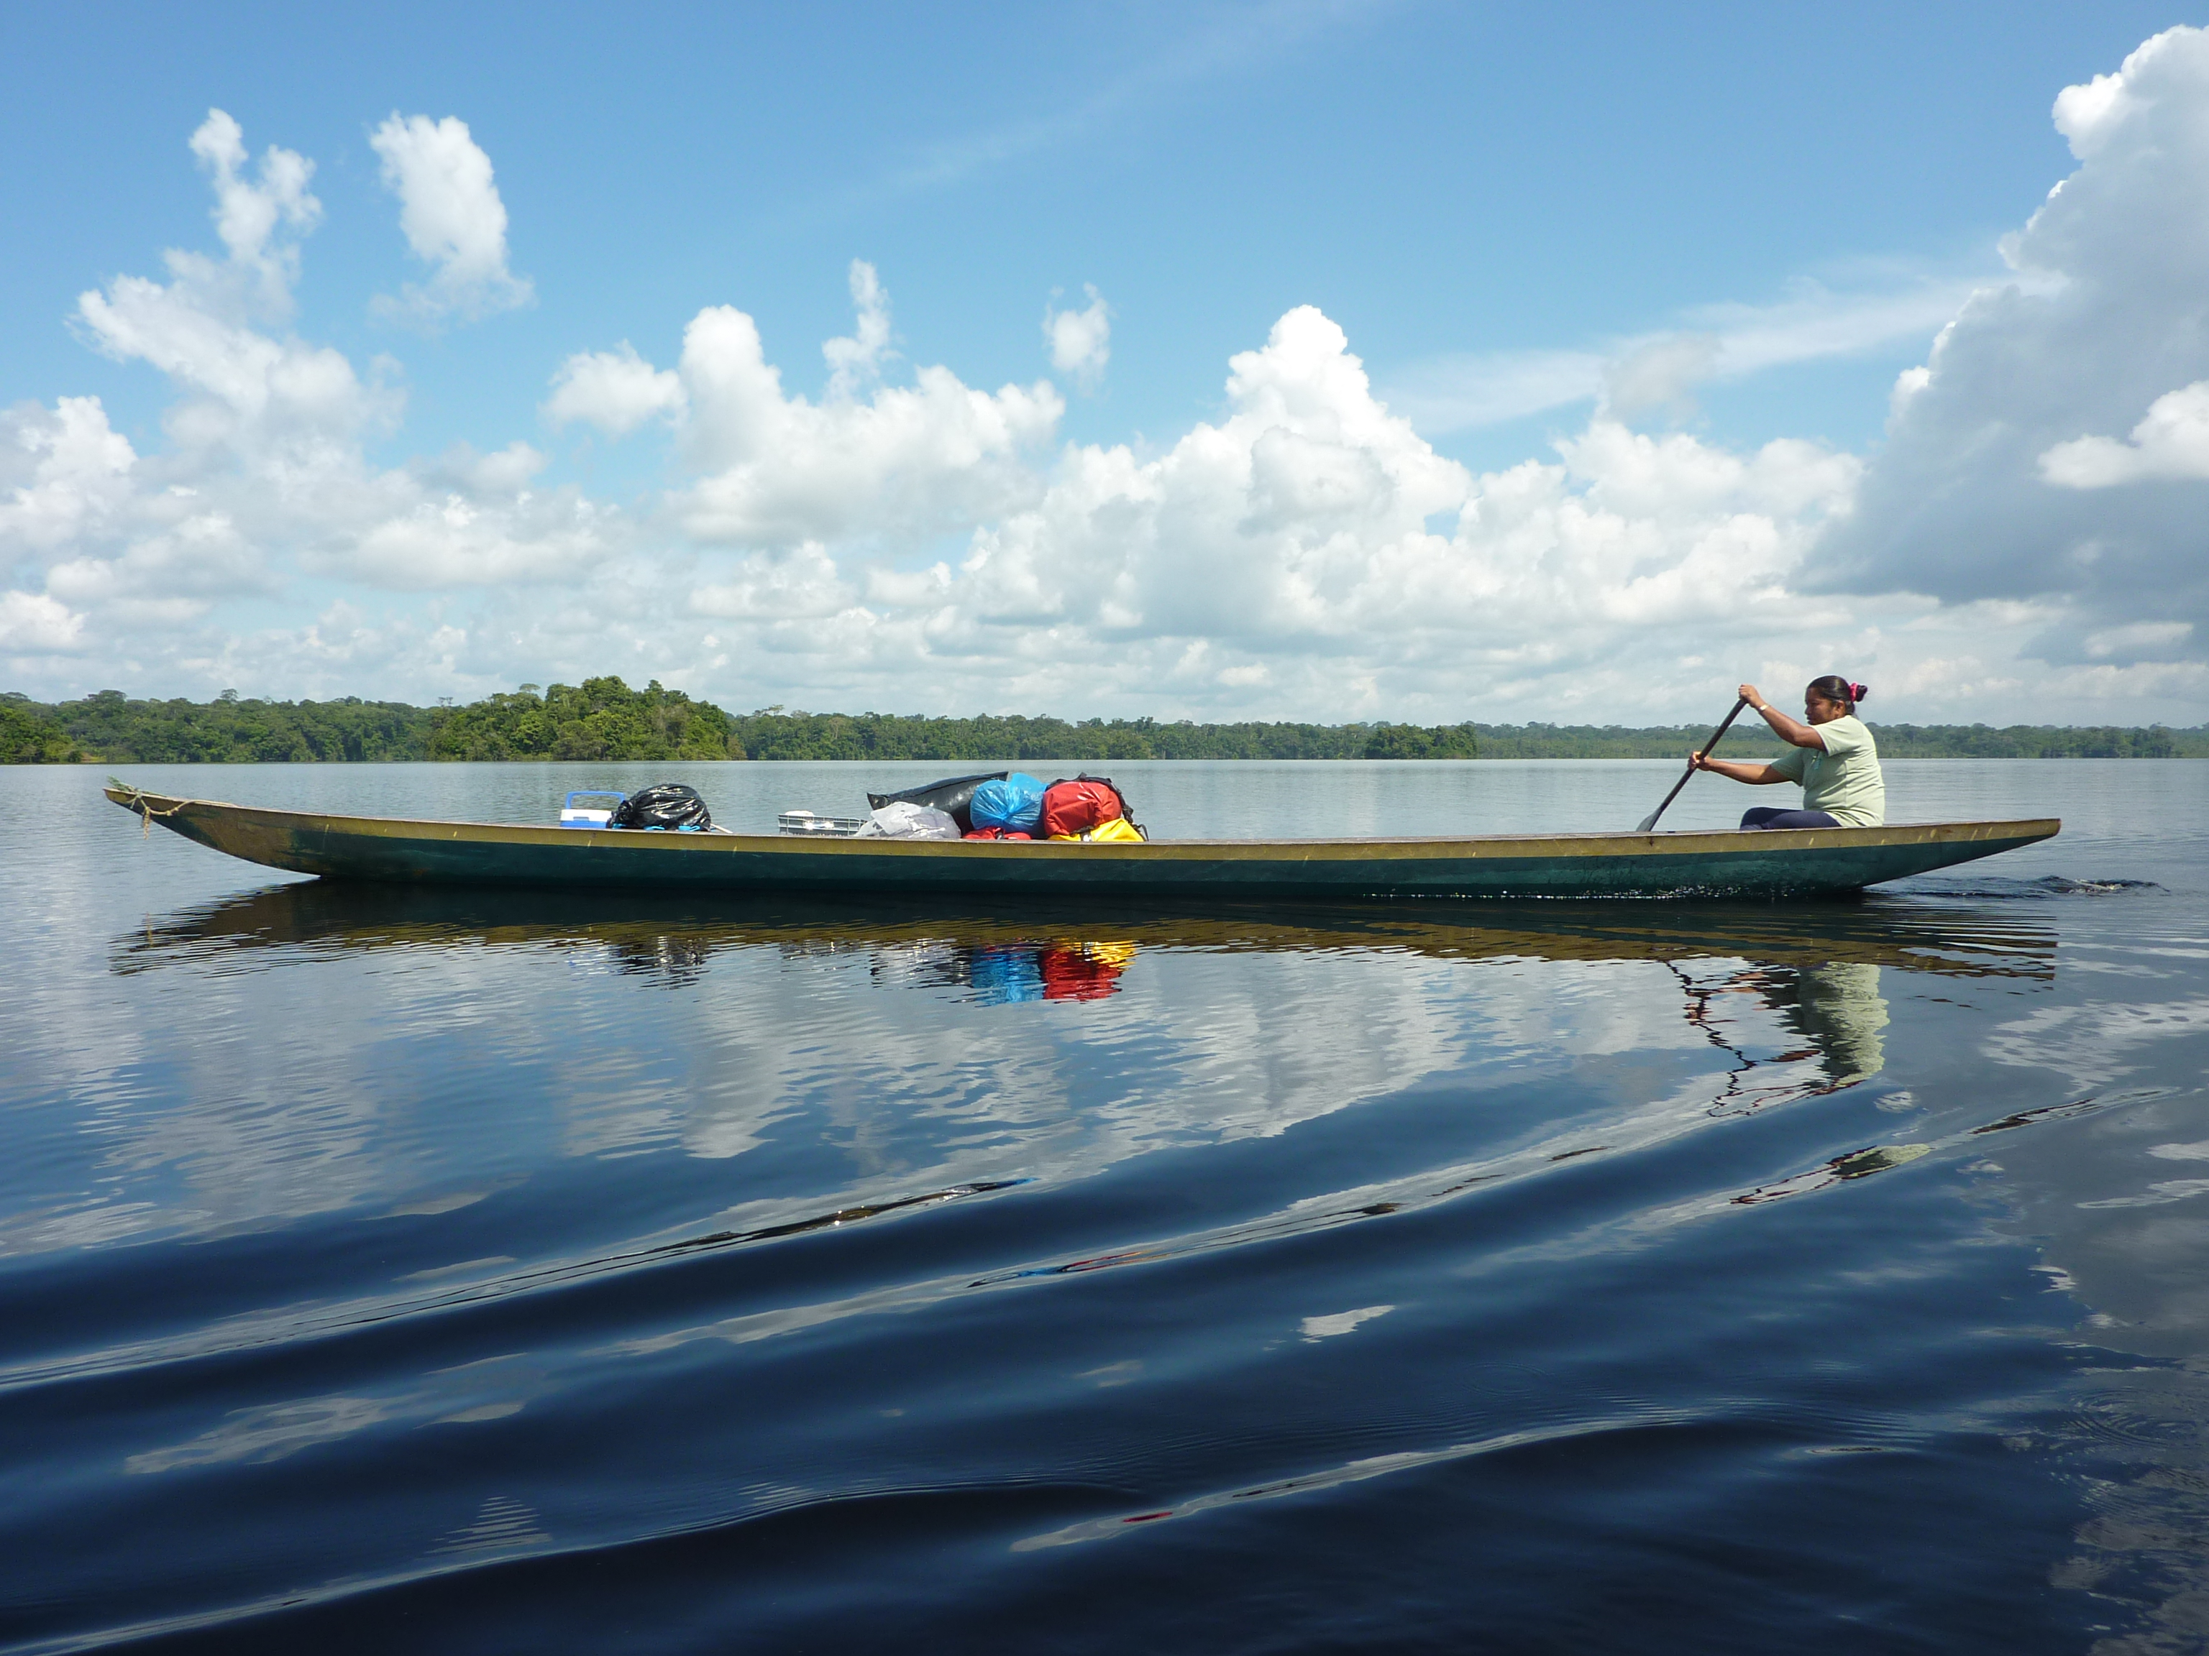

Alegría de ser hermanos/as
LA UNIDAD PREVALECE SOBRE EL CONFLICTO
Evangelii Gaudium 226-230

Slide 2
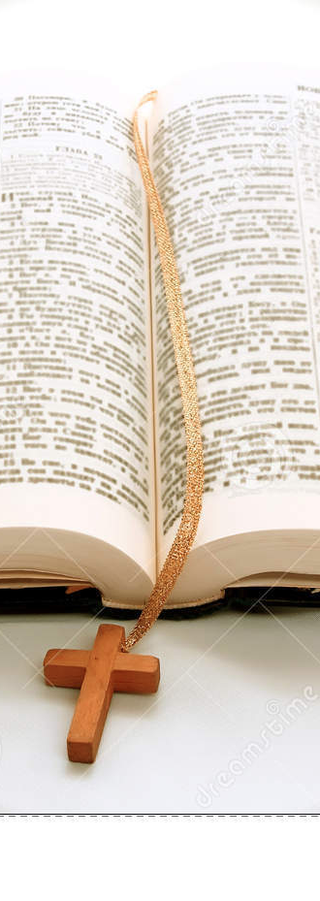
Palabra de Dios
Jn 1,13 nacen de Dios
Jn 17,21 todos sean uno
1 Cor 3,18-23 son de Cristo
Rm 8,35-3 vivir del amor de Cristo
Flp 2, 1-5 sentimientos de Jesús
Snt 3,1-10 bendecir o maldecir
1 Cor 11, 17-20 la cena del Señor
Mc 7, 14-15.20-23 la contaminación
Mt 5,9 Bienaventurados por la paz
Ef 2,14-16 El es nuestra paz
Col 1,20-23 reconciliados en Cristo

Slide 3
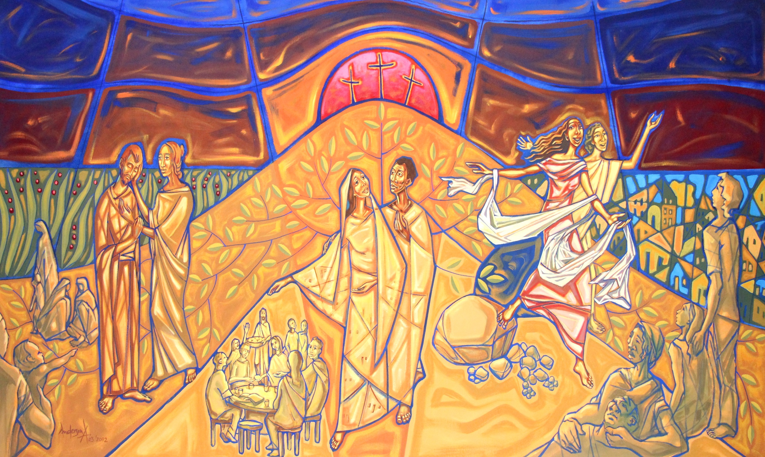
Comunidad huele a…
a muerte o frustración (Jn 11,39)
y a perfume o gratuidad (Jn 12,3)

Slide 4
Conflicto comunitario
REUNIONES
Divisiones
Bandos
COMER
Egoísmo
Inequidad
EXAMINARNOS
Discernir
Pobreza
1 Cor 11,
17-22. 27-34

Slide 5
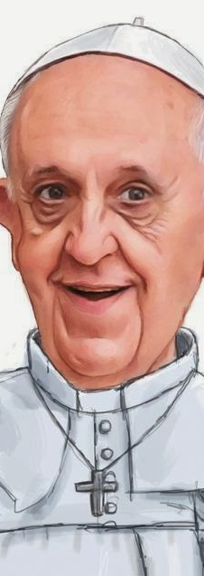
No nos dejemos robar EG 76-109
El entusiasmo misionero
Individualismo, poder y gloria
La alegría evangelizadora
Melancolía y gris pragmatismo
La esperanza
Vinagre y pesimismo quejoso
La comunidad
sospecha, desconfianza y defensiva
El Evangelio
Autorreferencia y obstentación
El ideal del amor fraterno
odio, divisiones, difamaciones, celos
La fuerza misionera
Balconear o callejeros de la fe

Slide 6

Para pensar
El problema no es el problema, sino las reacciones frente al problema.
Hay pocos problemas de la comunidad, pero hay muchos problemas en la comunidad
Para no dar los desperdicios de mí mismo debo estar bien con mí mismo
Nos damos tanto de nosotros mismos, que ya no queda nada de nosotros mismos.
Los problemas de comunidad son problemas de fe

Slide 7
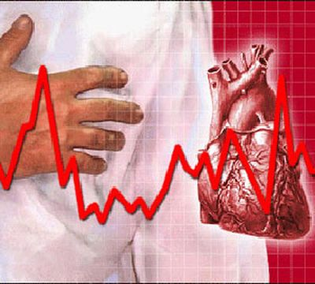
Ni demasiado

Slide 8
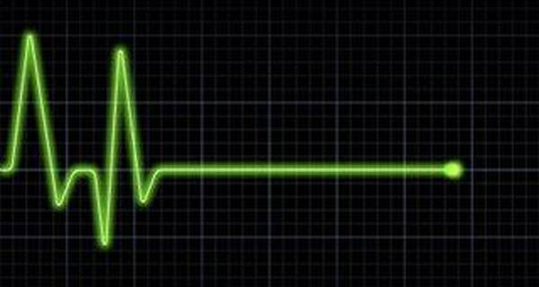
Ni muy poco

Slide 9
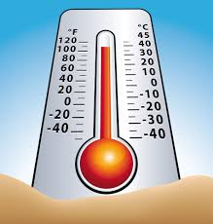
Termómetro
El termómetro (significa "caliente" y metro, "medir") es un instrumento de medición de temperatura.

Slide 10
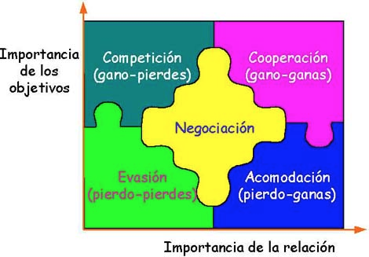
Objetivo o relación

Slide 11
Conflictos por…
Mantener sus objetivos
Competir con otros
Errores propios o ajenos
Afectos y desafectos

Slide 12
Mis conflictos
Violencia
Fobias
Desapego
Complejos

Slide 13
Frente al conflicto
REPLEGARSE
Miedo regresivo
Seguridad cómoda
CENTRARSE
Especialidad
Apoyo mutuo
ABRIRSE
Horizontes nuevos
Espíritu itinerante

Slide 14
EXPERIENCIAS
EDUCACIÓN
CULTURA
HERMANOS
PADRES
YO
reacciones
decisiones

Slide 15
Reaccionar y afrontar
Enfermedad
Agresividad
Responsabilidad
Soledad
Afectividad
Ga 2,20
Jn 8,1-8
Mc 10,35-45
2 Cor 12,9
Mt 7,12

Slide 16
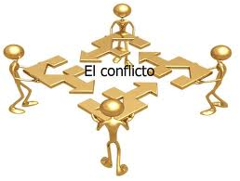
Conmigo mismo
Lo que busco
Lo que creo
Lo que deseo
Lo que necesito

Slide 17
Objetivos existenciales
Cambiar el PASADO
Inconsciencia del PRESENTE
Construir el FUTURO
Recuperar o perdido
Pagar culpabilidad
Repetir experiencias
Negando el pasado
Buscando compensaciones
Dependencias
Definir un sueño
Compartirlo y contagiarlo
Entrega con sentido
APRENDER
PASIÓN
VISIONARIO

Slide 18
Reacciones
REACCIONES
NEGAR
REPETIR
DEFENDER
VENGAR
HUIR
Pedro
Judas
Zebedeos
Joven rico
Pablo

Slide 19
Reacciones al conflicto
DOLOR
MIEDO
TRISTEZA
“frustración”
Jn 21,17
“rechazo”
Jonás 1,3.10;4,2
“aguijón”
2 Cor 12,9

Slide 20
Actitudes EG 226-227
INDIFERENCIA
PRISIONEROS
ACEPTAR
lavarse las manos
sin horizontes, fragmentados, proyectando confusiones e insatisfacciones
asumir el conflicto, resolverlo y transformarlo

Slide 21
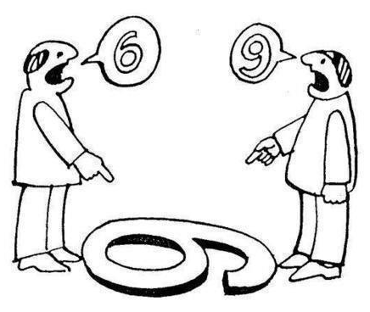
Manera de ver

Slide 22
Somos conflictivos por…
La capacidad de administrar
PODER
La capacidad de decidir
TENER
PRESTIGIO
La capacidad de valer

Slide 23
Áreas de conflicto
Poder
Intimidad
Afectos
Comunicación
Conflictos
Responsabilidades
Fondo del corazón
Amado/a amando
Escuchar para hablar
Mc 10,35-45
Jn 12,1-10
Ga 2,20
Mc 10,35-45

Slide 24
Unidos por
UNIDOS/AS
ORIGEN
TRABAJOS
OBJETIVOS
Cultural
Biológico
Creyente
Compañeros
Intereses
Presiones
Sueños
Metas
Reino
RELACIONES
Común
Afectos
Desafectos
Mt 11,25-30
Flp 3,8-10
Jn 1,13
Lc 24, 31-35

Slide 25
Actitudes positivas
HUMILDAD
Soy lo que soy
AMISTAD
Juntos lo mismo
RESPONSABILIDAD
Un objetivo
FIDELIDAD
Transparencia
Comunicación
Cabal y fiel
Entrega
Opción

Slide 26
Buscar la comunión EG 228
Los conflictos, las tensiones y los opuestos pueden alcanzar una unidad pluriforme que engendra
Ni por sincretismo ni por la absorción de uno en el otro, sino por la resolución de nueva vida
La paz corona y cohesiona en cada momento las relaciones entre los discípulos
PLURIFORME
RESOLUCIÓN
DISCIPULAR

Slide 27
Buscar la comunión EG 228
COMUNIÓN
DIGNIDAD
UNIDAD
SOLIDARIDAD
RESOLUCIÓN
PAZ
DIFERENCIAS

Slide 28
La unidad prevalece
DIVERSIDAD RECONCILIADA
EG 230
NO PAZ NEGOCIADA
MISMO ESPÍRITU
PACTO CULTURAL
CONVERSIÓN
UNIDAD
CORAZÓN

Slide 29
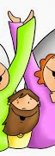
Iglesia en salida
PASTORAL DE CONJUNTO
Diversidad de carismas
Implicación en la sociedad
ATENDER NUDOS CRÍTICOS
Comunión desde conversión pastoral
Comunión desde l debilidad a discernir
Salir del egoísmo propio
Acrecentar la pasión
Coordinación y corresponsabilidad
El espíritu de Jesús
Comunión desde la formación de laicos/as
Comunión desde respuesta a gritos del mundo
Comunión desde salir a los caminos

Slide 30
Con espíritu
PARA CRECER
Actitudes y palabras que dañan
ESPIRITUALIDAD ECLESIAL
Espiritualidad cósmica
COMUNIÓN DESDE LA UTOPÍA
Inspiración profética: pobres
Salir de dicotomías
Operativizar el amor de Dios
Espiritualidad comunitaria
Espiritualidad histórica
Espiritualidad cuestionadora de la praxis
Espiritualidad crítica frete a la acción pastoral
Recuperar la alegría
Terminar con las cuentas pendientes
En discernimiento

Slide 31
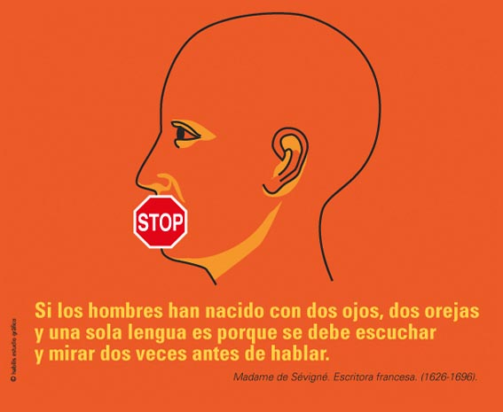
Saber escuchar
Si recibiste este mensaje, da gracias a Dios
de tener a alguien que piensa en ti.
No todos tenemos ese privilegio.
Enviemos esta presentación a todas las direcciones que podamos. Gracias a ti muchas personas se sentirán “tocadas” en su interior
No te la quedes para ti solo/a. Haz, al menos, un envío
No será en vano

Slide 32
Misioneros/as
SALIR
Algo que que cambiar
IR
Algo que aportar
CON
Algo que me mueve
CÓMO
Algo que buscar
Algo que hacer
Alguien con quien ir
Algo que no llevar
Algo que sí llevar

Slide 33
Para dialogar
Todos demostrarán apertura y honestidad
Todos escucharán sin interrumpir ni reaccionar negativamente
Toda opinión o sentimiento deberá estar sustentado en hechos o conductas específicas
Todos tendrán la posibilidad de hablar y ser escuchados

Slide 34
Dialogando
1
No dejar situaciones sin aclarar
“Mirarnos a los ojos”
2
No hablar del hermano, sino al hermano
“Decir lo que ayuda, no lo que agrada”
3
No solo hablar: escuchar y observar
“Sinceridad no es autenticidad”

Slide 35
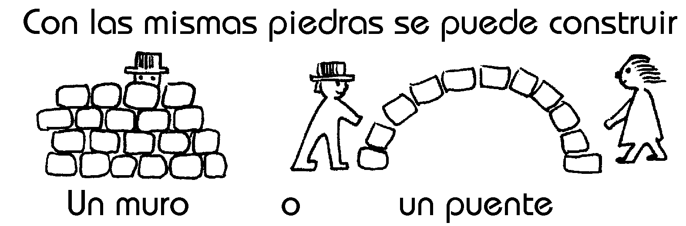
Caminar y construir

